Slide 1
Сортировки

Slide 2
Что это и зачем надо
Алгоритмы сортировки — основа программирования, без них невозможно двигаться дальше. Но почему сортировка имеет такое значение? Дело в том, что упорядочивание — это основа для оптимизации других алгоритмов, улучшения производительности и более эффективного управления данными.

Slide 3
Что это и зачем надо
При этом, если представить сортировку просто как способ расположить элементы в нужном порядке, мы упустим ее глубокий смысл. Алгоритмы сортировки не просто «переставляют» элементы массива. Они оптимизируют работу приложений, минимизируют потребление памяти и могут работать даже на больших наборах данных
Оптимальные алгоритмы позволяют снизить время выполнения программ и обеспечить предсказуемое поведение системы. Без них приложения будут страдать от затяжных задержек или даже сбоев при работе с большими данными.

Slide 4
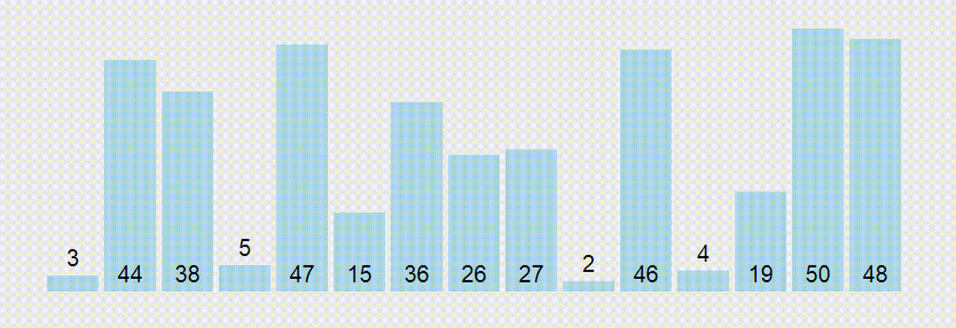
Популярные алгоритмы сортировки
Пузырьковая сортировка (Bubble Sort). Простейший алгоритм, который сравнивает пары соседних элементов и меняет их местами. Несмотря на свою простоту, это один из наименее эффективных алгоритмов со сложностью O(n2).

Slide 5
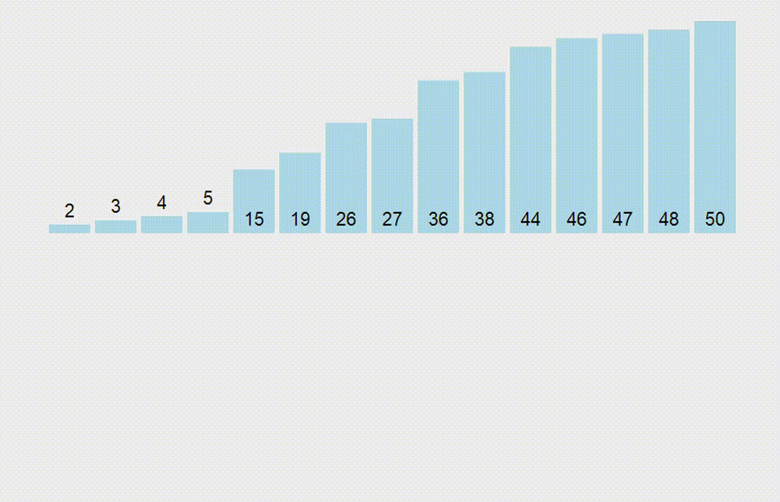
Популярные алгоритмы сортировки
Сортировка вставками (Insertion Sort). Работает путем вставки каждого нового элемента в уже отсортированный массив. Эффективен для небольших массивов и имеет временную сложность O(n2).

Slide 6
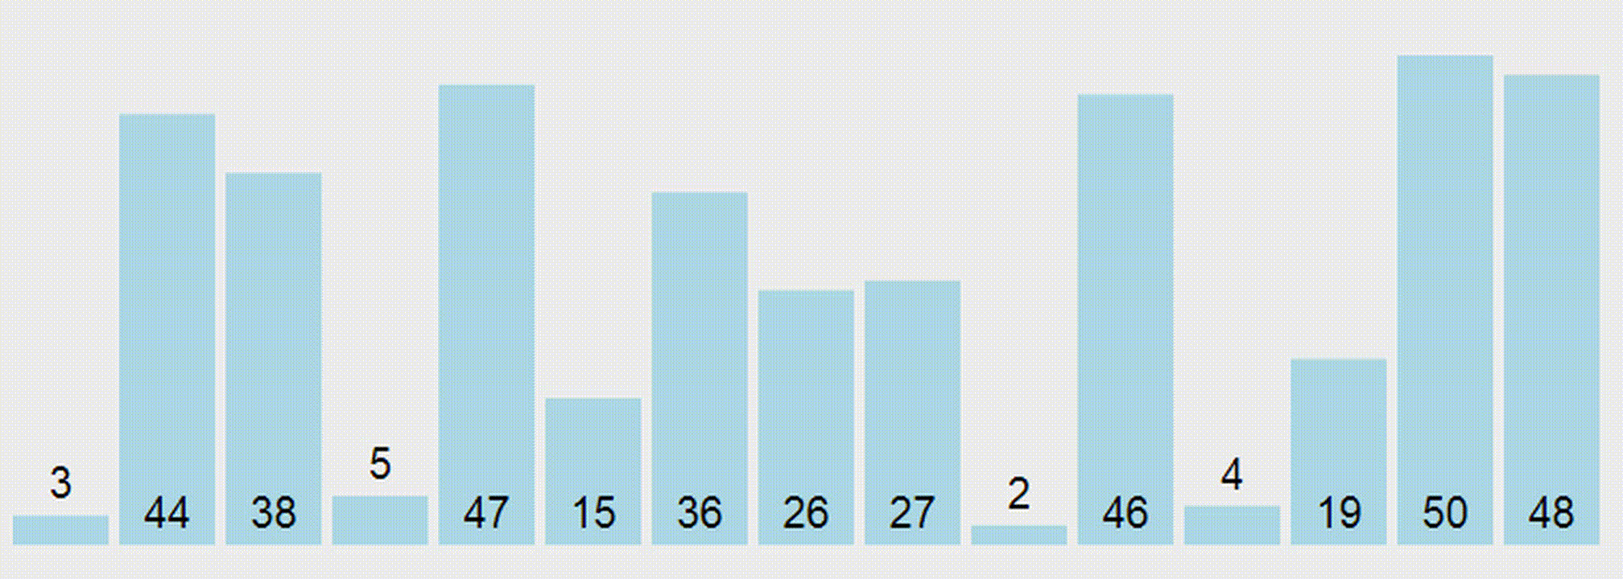
Популярные алгоритмы сортировки
Сортировка выбором (Selection Sort). На каждом шаге выбирает минимальный элемент из неотсортированной части и помещает его в конец отсортированной. Подходит для массивов, где важна простота реализации. Его эффективность также O(n2).

Slide 7
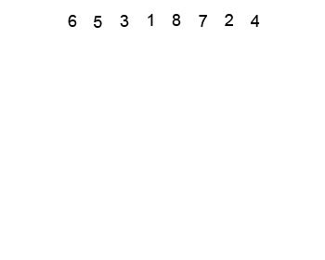
Популярные алгоритмы сортировки
Пирамидальная сортировка (Heap Sort). Использует структуру данных «куча» и работает за O(n log ⁡n). Отличается предсказуемой производительностью и малыми накладными расходами.

Slide 8
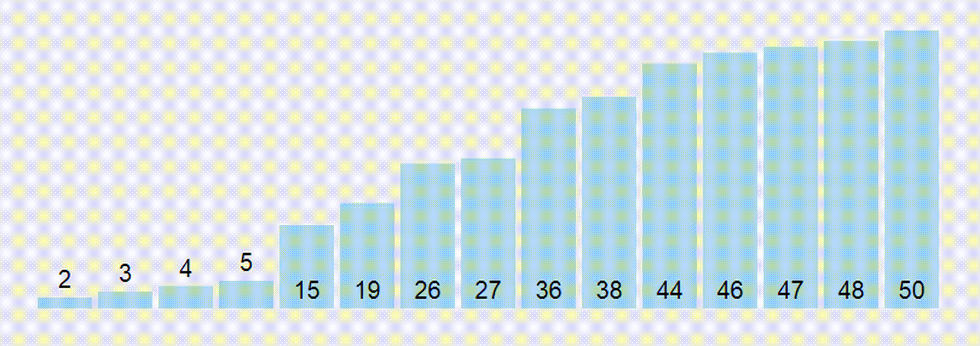
Популярные алгоритмы сортировки
Быстрая сортировка (Quick Sort). Один из самых эффективных алгоритмов. Как правило, выполняет сортировку быстрее остальных благодаря разделению массива на меньшие подмассивы и последующей рекурсивной сортировке.

Slide 9
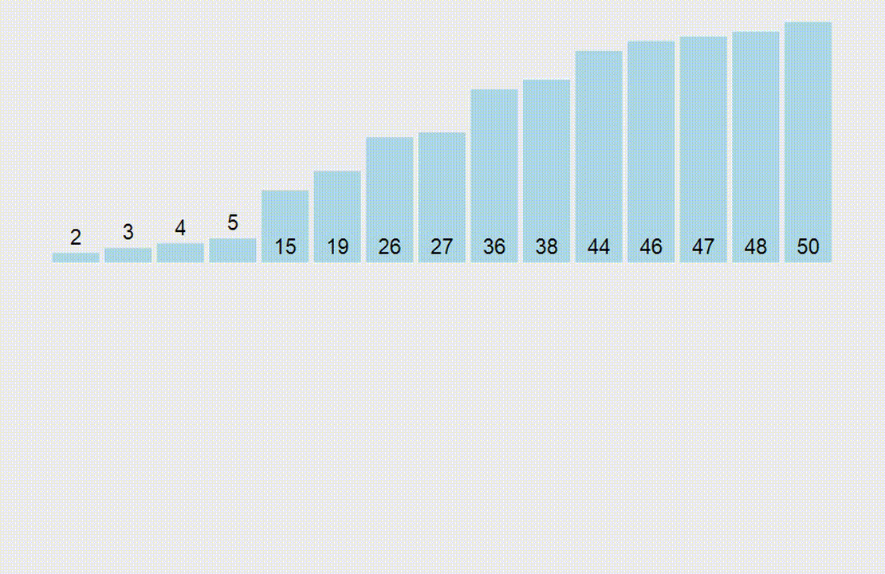
Популярные алгоритмы сортировки
Сортировка слиянием (Merge Sort). Алгоритм, гарантированно обеспечивающий O(n log ⁡n) даже в худшем случае. Подходит для больших объемов данных и сохранения стабильности сортировки.

Slide 10
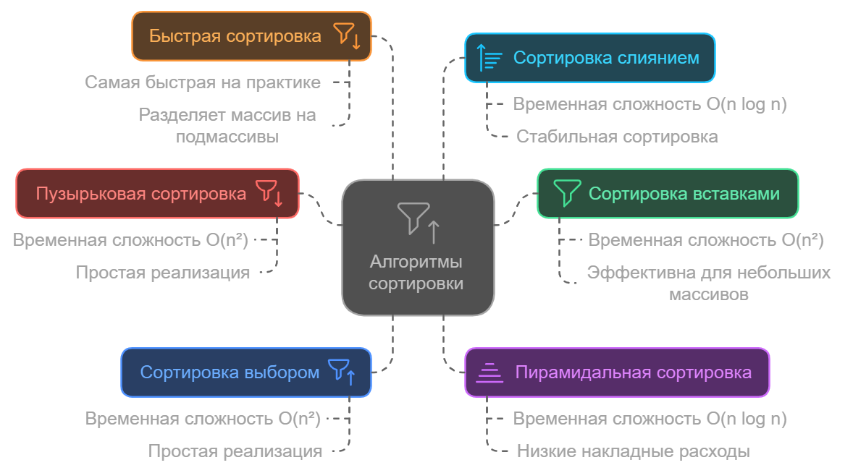

Slide 11
Сложность алгоритма
Временная сложность определяет время выполнения алгоритма.
O(n) — линейная сложность, количество операций увеличивается пропорционально размеру входных данных.
O(n2) — квадратичная сложность, количество операций возрастает квадратично.
O(n log⁡ n) — логарифмическая сложность, оптимальное время для большинства сортировок, включая Quick Sort и Merge Sort.

Slide 12
Сложность алгоритма
Пространственная сложность определяет, сколько дополнительной памяти требует алгоритм помимо самого массива. Чем меньше, тем лучше, особенно при работе с большими объемами данных.

Slide 13
Внутренние алгоритмы сортировки
Работа выполняется в оперативной памяти. Они отлично справляются с задачами, когда объем данных небольшой и все помещается в ОЗУ.

Slide 14
Внешние алгоритмы сортировки
Внешние алгоритмы сортировки подключают жесткий диск или другие внешние устройства хранения. Используются, когда данных так много, что они не помещаются в оперативной памяти. Например, многопутевая сортировка слиянием разбивает их на несколько файлов, а затем соединяет в один отсортированный массив.

Slide 15
Сортировка пузырьком
//метод сортировки пузырьком
int[] BubbleSort(int[] mas)
{
int temp; //временная переменная
//внешний цикл
for (int i = 0; i < mas.Length; i++)
{//внутренний цикл
for (int j = i + 1; j < mas.Length; j++)
{
if (mas[i] > mas[j])
{//меняем местами элементы в массиве
temp = mas[i];
mas[i] = mas[j];
mas[j] = temp;
}
}
}
return mas;
}

Slide 16
Сортировка пузырьком
//изначальный массив
int[] arr = { -5, 3, 0, -22, 5, 7, 3, -1 };
//вызов метода для сортировки
arr = BubbleSort(arr);
//вывод массива на консоль
foreach (var item in arr)
{
Console.WriteLine(item);
}

Slide 17
Сортировка выбором
static int[] ViborSort(int[] mas)
{
//внешний цикл
for (int i = 0; i < mas.Length - 1; i++)
{
//поиск минимального числа
int min = i;
for (int j = i + 1; j < mas.Length; j++)//вложенный цикл
{
if (mas[j] < mas[min])
{
min = j;
}
}
//обмен элементов
int temp = mas[min];
mas[min] = mas[i];
mas[i] = temp;
}
return mas;
}

Slide 18
Быстрая сортировка, Quick Sort
Основная идея базируется на парадигме «разделяй и властвуй». Алгоритм сначала выбирает опорный элемент (pivot). Затем делит массив на два подмассива: в первом элементы меньше или равны pivot, а во втором — больше. После этого каждый подмассив сортируется независимо. Затем процесс рекурсивно повторяется для обоих подмассивов, что позволяет эффективно упорядочить элементы.

Slide 19
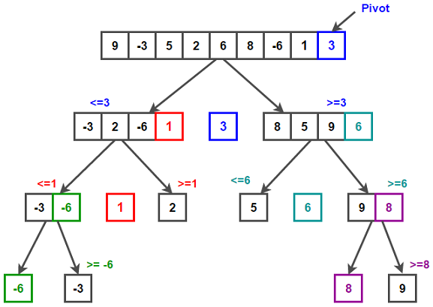

Slide 20
Быстрая сортировка
int[] QuickSort(int[] arr)
{
if (arr.Length <= 1)
{
return arr;
}
int pivot = arr[arr.Length / 2];
var left = new List<int>();
var middle = new List<int>();
var right = new List<int>();
foreach (int x in arr)
{
if (x < pivot)
{
left.Add(x);
}
else if (x == pivot)
{
middle.Add(x);
}
else
{
right.Add(x);
}
}
return [.. QuickSort(left.ToArray()), .. middle, .. QuickSort(right.ToArray())];
}

Slide 21
Задание
Пользователь вводит массив с консоли
Вывести массив отсортированный от большего к меньшему пузырьком.

